Slide 1
Inscription sur
La plateforme mein goethe.DE et utilisation du catalogue en ligne

Slide 2
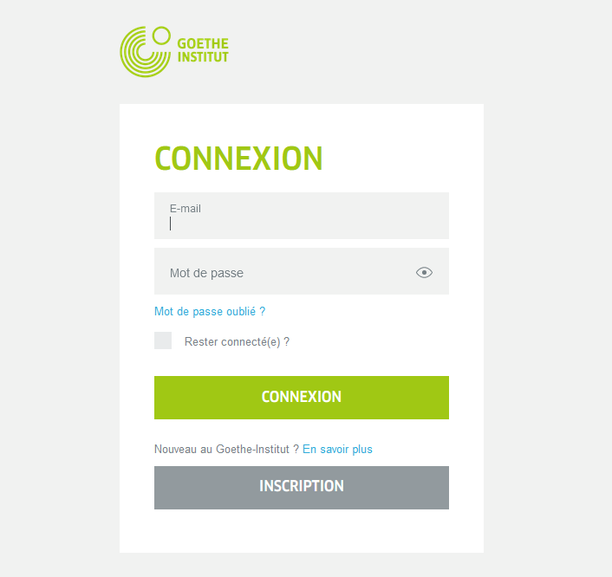
Mein.goethe.de
Sur la page d’accueil www.my.goethe.de :
Cliquez sur « INSCRIPTION » pour créer un compte

Slide 3
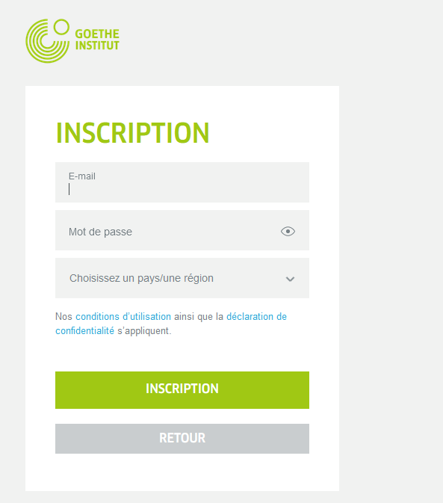
CrÉation de compte
Entrez votre Email
Choisissez un mot de passe contenant au moins 8 caractères, une lettre en majuscule et un chiffre
Choisissez votre pays
Cochez l'autorisation de création de compte
Cliquez sur Registrieren

Slide 4
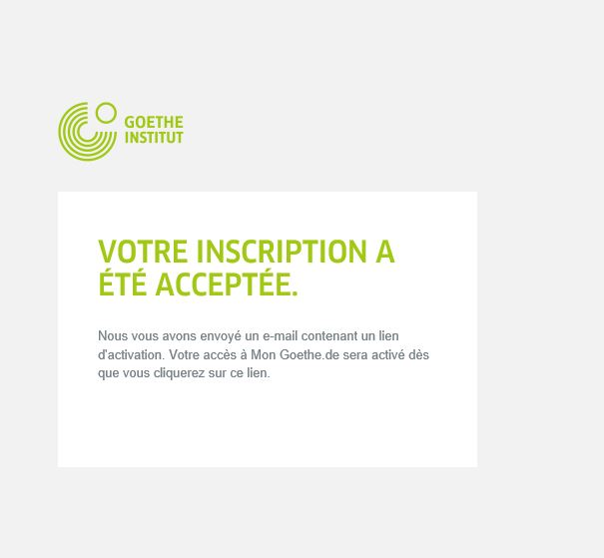
Inscription rÉussie !
Suivez le lien que vous avez recu par E-mail

Slide 5
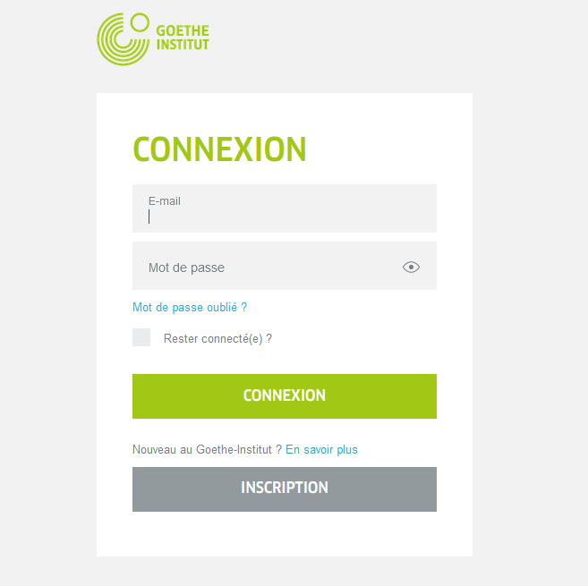
Connexion
Connectez-vous pour compléter votre profil

Slide 6
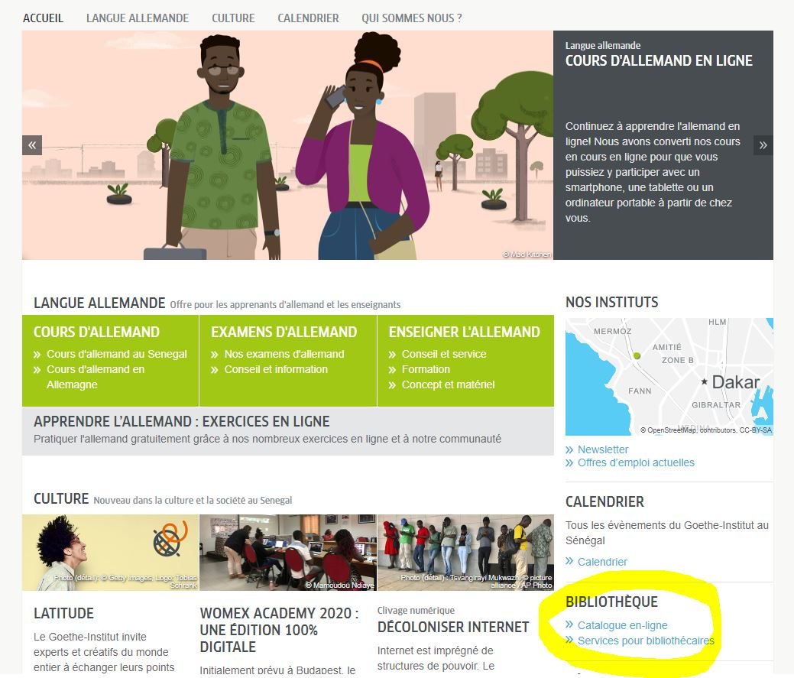
Sur la page « Accueil », cliquez sur
« Catalogue en ligne »

Slide 7
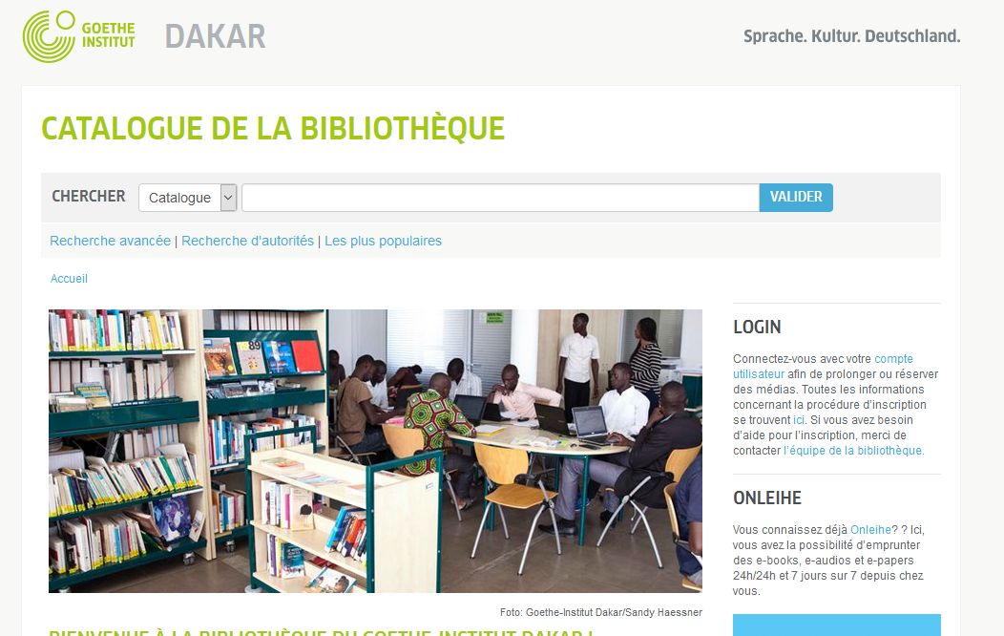
FAIRE UNE RECHERCHE DE MÉDIA SUR NOTRE CATALOGUE
Recherchez le média de votre choix en mettant le nom de l‘auteur,le titre ou un mot clé sur la barre de recherche.

Slide 8
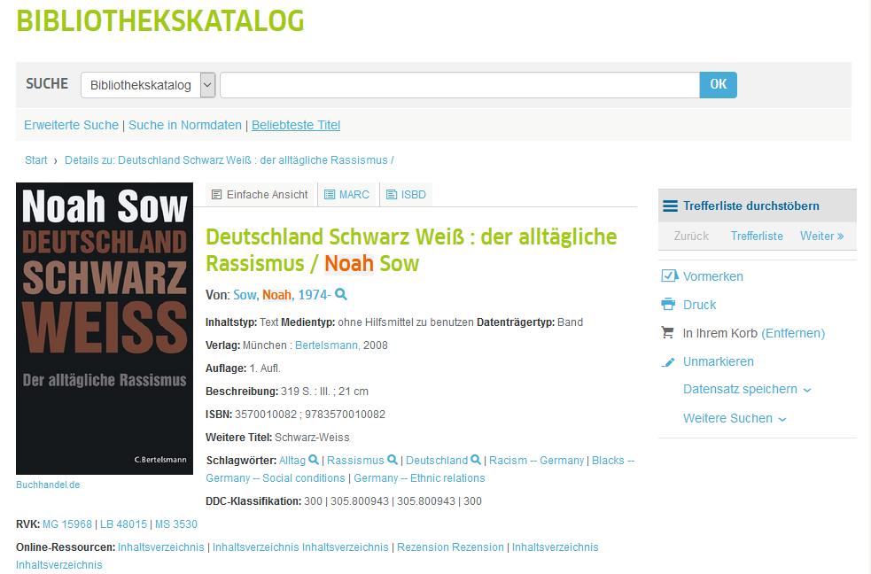
CRÉATION DE PANIER
Une fois le média sélectionné, aller sur ajouter à mon panier (à droite)

Slide 9

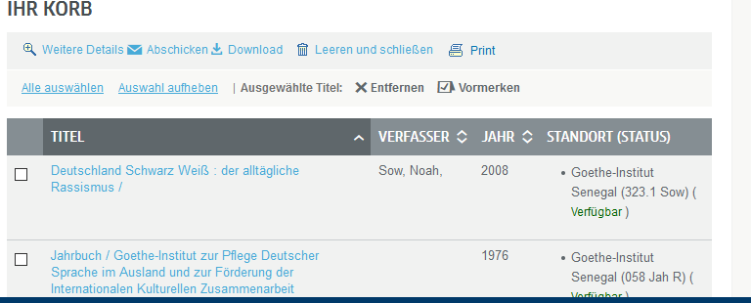
PRÉPARATION DU PANIER
En haut de la page cliquez sur panier ou Korb pour visualiser votre commande

Slide 10
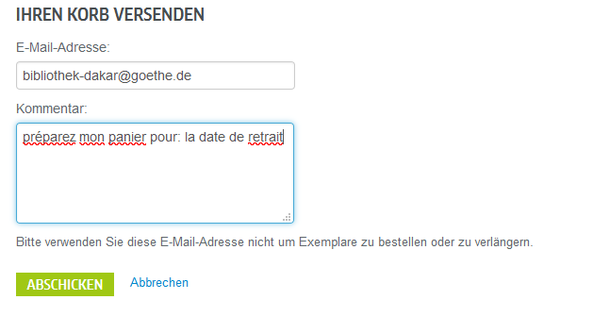
FINALISER LA RÉSERVATION
Sur une nouvelle page qui s‘affiche, inscrivez l‘adresse:
bibliothek-dakar@goethe.de et mettez en commentaire „préparez mon panier“ suivi de la date à laquelle vous voulez le retirer puis cliquez sur „Valider“ ou „Abschiken„

Slide 11
RÉCUpÉRER VOTRE COMMANDE à LA BIBLIOTHÈQUE
Une fois votre commande validée, vous serez contacter
par l‘assistante de la bibliothèque afin de fixer un rendez-vous
pour venir récupérer votre commande

